Slide 1

PILAS
Es una estructura de tipo LIFO(Last-in, first-out). Último en entrar, primero en salir.
Tope
No tiene representación propia a nivel de programación
Vectores (estáticas)
Se apoya en:
Listas Ligadas (Dinámicas)
PILAS
Es una colección de objetos donde el último en entrar es el primero en salir

Slide 2
PILAS
Donde se Utilizan:
En los algoritmos recursivos
Pila de Direcciones (Segmento de Pila)
Máquinas de pilas
Operaciones Básicas:
APILAR: Llevar el dato a la estructura
Tope = 0
Pila Vacía
Pila Llena
DESAPILAR: Sacar
Tope = N
D=
Pila [Tope]
Tope = Tope +1

Slide 3
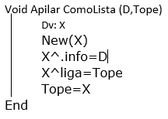
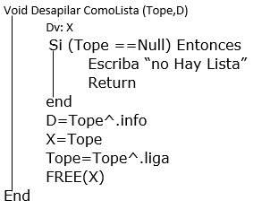
PILAS
7
03
5
02
8
Null
Tope=
05
03
02
Pilas como listas simplemente ligadas
7
03
5
02
8
Null
Tope
D
X
Imp
D
Tope
X
05
03
03
02
02
Null
Null
07
05
08
05
03
02
“No hay pila”
8
5
7
Null
02
02
03
03
05
02
03
05

